Slide 1
5G
In Italia e nel Mondo
Aspetti NEGATIVI

Slide 2
Che cos'è il 5G?
Il 5G sappiamo che è la quinta generazione di standard di comunicazione wireless, progettata per fornire connettività più veloce e affidabile rispetto alle generazioni precedenti (2G, 3G e 4G). Offre una maggiore velocità di trasmissione dati, una latenza ridotta e una capacità di connessione simultanea più elevata. Questo certo può avere vantaggi, ma non scordiamoci delle problematiche a cui può portare e dei difetti presenti al suo interno.

Slide 3
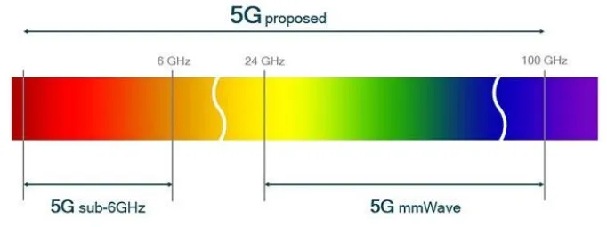
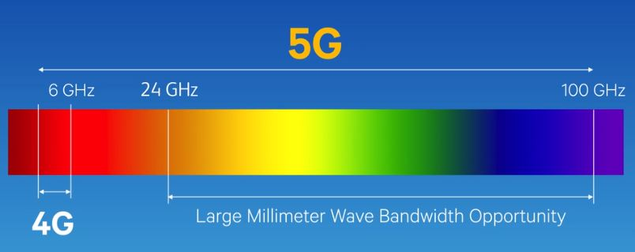
Le Onde Millimetriche
In primo luogo il 5G è il primo protocollo di connessione che prevede spettri di frequenze tanto diversi. Abbiamo due spettri di trasmissioni Sub-6GHz:
Uno che viaggia su frequenze comprese tra 3,4 e 3,6GHz, che è quello più simile alle reti di generazione precedente;
Uno a 700 Mhz, che garantisce velocità più basse ma un maggior grado di penetrazione risultando perfetto per l’Internet of Things.
Alle trasmissioni Sub-6GHz presto si aggiungeranno le frequenze comprese tra i 24,25 GHz e i 29,5GHz, dette millimiterWave o mmWave (Onde millimetriche). Queste viaggiano a frequenze vicine ai 30 GHz, sono tali alte frequenze che permettono velocità massime teoriche di 20 Gb/s

Slide 4
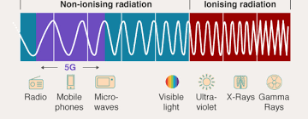
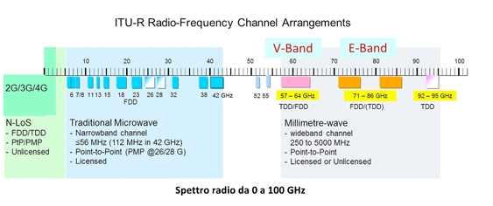
Le Onde Millimetriche
Oltre ai vantaggi che può portare, si hanno degli aspetti negativi a cui si può affidare che sono in parte visibili già a chi in casa utilizza un router dual band. I più attenti infatti si saranno accorti che il segnale WiFi a 5 GHz degrada con la distanza e quando attraversa i muri molto più rapidamente di quello a 2,4 GHz.
In generale un’onda elettromagnetica a frequenza più alta si propaga meno e ha maggiori problemi a superare gli ostacoli.
Quindi, le nuove onde millimetriche si degraderanno in modo decisamente più importante rispetto alle trasmissioni di vecchia generazione (Basta una nuvola di passaggio, ad esempio, per interferire sul viaggio di un'onda millimetrica).
Per questa ragione sarà necessaria l’installazione di un maggior numero di antenne a distanza minore per garantire una copertura 5G paragonabile a quella offerta dal segnale 4G.
La transizione però non sarà rapida, non tutte le vecchie antenne possono essere adattate alla tecnologia 5G e inoltre risulterebbero, come abbiamo detto, insufficienti.

Slide 5

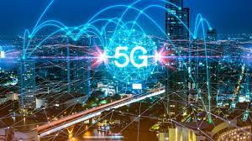
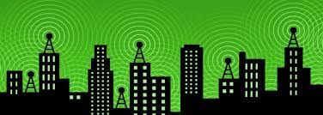
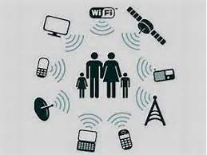
Le Onde Millimetriche
Più antenne e maggiori frequenze, sono due elementi su cui battono molto i detrattori della nuova generazione. Il maggior numero di antenne non dovrebbe allarmarci, in quanto ciò porterà a trasmissioni dalla potenza addirittura più bassa e omogenea rispetto a quelle della generazione precedente, ma la risposta sta nel numero di dispositivi connessi, solo nel nostro paese si stima che i dispositivi connessi alla rete mobile di nuova generazione 5G potrebbero essere fra i 600 e gli 800 milioni!
Proprio queste stime hanno portato alcuni a chiedere maggiori studi, temendo che il maggior numero di dispositivi connessi possa causare un’impennata dell’elettrosmog.

Slide 6
Alcuni problemi del 5G

Slide 7


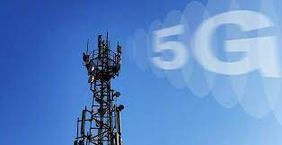
Difficoltà di installazione e distribuzione
Se installare le antenne 5G nelle grandi città non presenta particolari difficoltà, lo stesso non si può dire per i territori più periferici del nostro paese, che presentano spesso sfide geografiche complicate.

Slide 8


Il problema del IoT
Molti macchinari industriali, computer di bordo, ma anche frigoriferi e lavastoviglie “intelligenti” a qui il 5G darà una spinta al mondo dell'IoT, permettendo una comunicazione veloce e continua fra oggetti e device.
Ciò vuol dire però creare un'infinità di punti di accesso per le attività criminali di hacker e truffatori. Quindi un tale numero di dispositivi metterà sicuramente alla prova la resistenza dei nostri sistemi di sicurezza informatica.

Slide 9


La sua Vulnerabilità
Le criticità appena descritte portano inevitabilmente a una maggiore vulnerabilità della rete 5G. Uno dei pericoli maggiori è costituito dalla tecnica del IMSI Catcher.
L’IMSI Catcher è la possibilità da parte dell'hacker di intercettare le comunicazioni fra i dispositivi connessi e la rete, ottenendo di nascosto tutte le informazioni su l'intercettato.

Slide 10

Mondovì, antenna per il 5G a Rifreddo? Il sindaco Robaldo: “Resistiamo”
https://www.targatocn.it/2023/11/08/leggi-notizia/argomenti/attualita/articolo/mondovi-antenna-per-il-5g-a-rifreddo-il-sindaco-robaldo-resistiamo.html

